Slide 1

Жаратылыстану- гуманитарлық пән бірлестігі
2022-2023

Slide 2
Әдістемелік бірлестік тақырыбы
«Білім беру мазмұнын жаңарту шеңберінде жаратылыстану-гуманитарлық пәндер бойынша оқыту мен тәрбиелеудің жаңа әдістерін енгізу арқылы мұғалімдердің пәндік-әдістемелік құзыреттілігін арттыру.»

Slide 3
Мақсаты: білім беру мазмұнын жаңарту саласындағы жаратылыстану-гуманитарлық цикл мұғалімдерінің біліктілігін арттыру, біліктілігі мен кәсіби құзыреттілігі

Slide 4
Міндеттері:
Мектеп жұмысының басты бағыттарын ескере отырып, мұғалімнің кәсіби құзыреттілігінің үздіксіз жоғарылатуға және жетілдіруге жағдай жасау;
Оқу-тәрбие процесіне әдістемелік көмек ұйымдастыру;
Ұстаздардың әдістемелік дайындығы мен кәсіби құзыреттілігі деңгейін, білім беру сапасының диагностикасы мен мониторинг жүйесін жетілдіру;
Білім беру сапасын жетілдіру мақсатында тұлғаға бағытталған, ақпараттық жаңа технологияларды оқу-тәрбие процесіне еңгізу;
Оқушылардың жобалық, зерттеушілік жұмыстарын жандандыру;

Slide 5
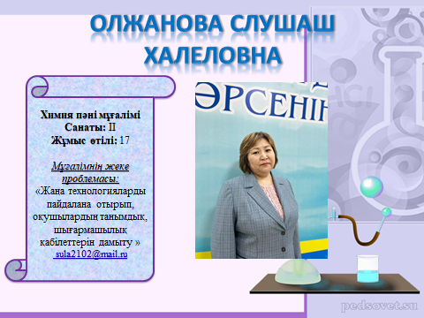

Slide 6
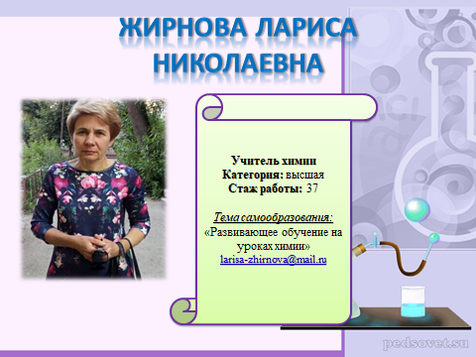

Slide 7
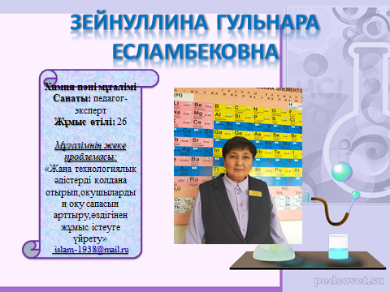

Slide 8

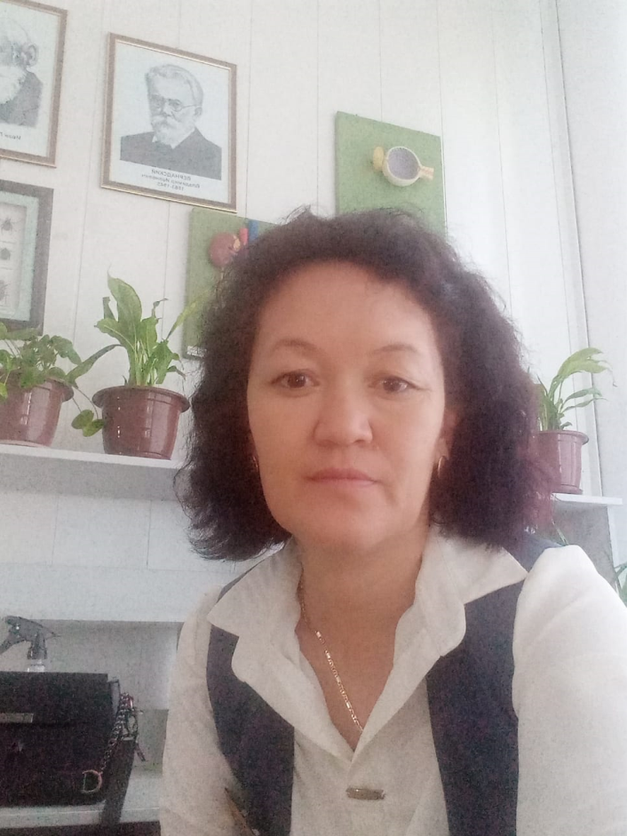
Уалдинова Майя Тимурбаевна
Учитель биологии
Категория: педагог -эксперт
Стаж работы: 16
Тема самообразования:
«Использование ИКТ на уроках биологии как способ повышения эффективности развития функциональной грамотности у учащихся»
uaildinova01@mail.ru

Slide 9

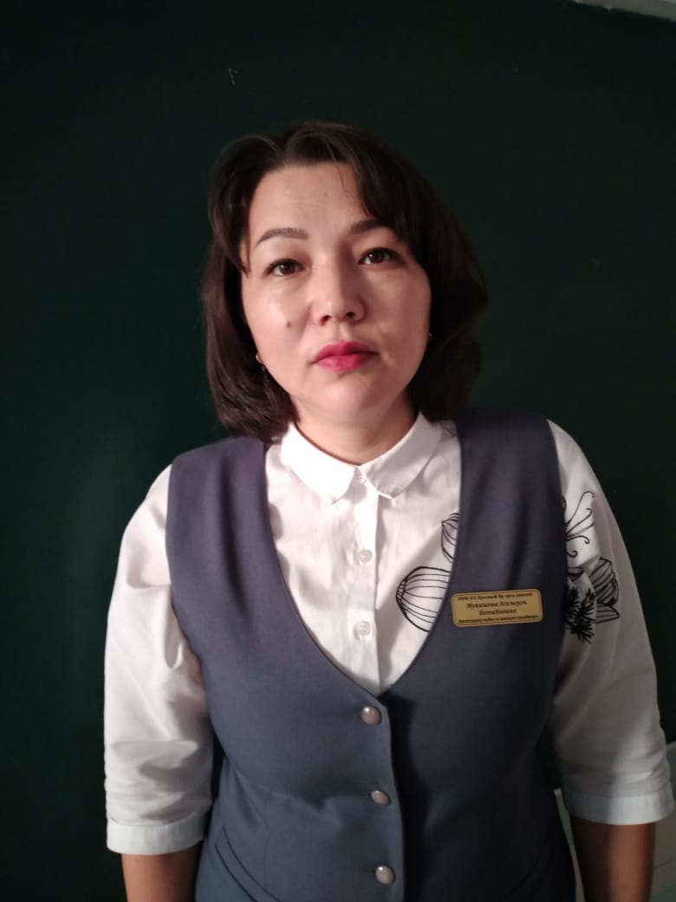
Мукашева Асемгуль Ботабайқызы
Биология пәні мұғалімі
Санаты: педагог-эксперт
Жұмыс өтілі: 20 лет
Мұғалімнің жеке проблемасы:
«Оқушылардың шығармашылық ойлау қабілетерін дамыту. »
Gulnaz-ramazanova-2016@mail.ru

Slide 10
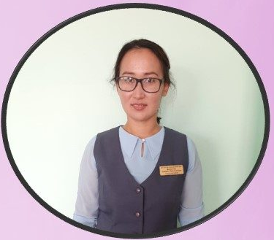
Садуева Бекзада Тлеубекқызы
Биология пәні мұғалімі
Санаты: педагог-модератор
Жұмыс өтілі: 7 лет
Мұғалімнің жеке проблемасы:
«Жаңа технологияларды биология сабағында колдану»
Karapina93@mail.ru

Slide 11
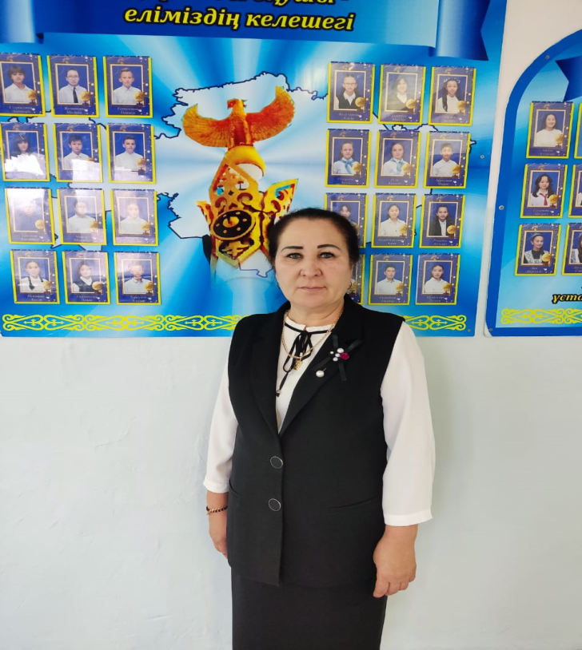
Оспанова Айтжамал
Сидратовна
География пәні мұғалімі
Санаты: педагог-сарапшы
Жұмыс өтілі: 35
Мұғалімнің жеке проблемасы:
«Сын тұрғысынан ойлау технологиясы арқылы оқушылардың ойлау және есте сақтау қабілеттерін дамыту»
sidratovna@mail.ru

Slide 12
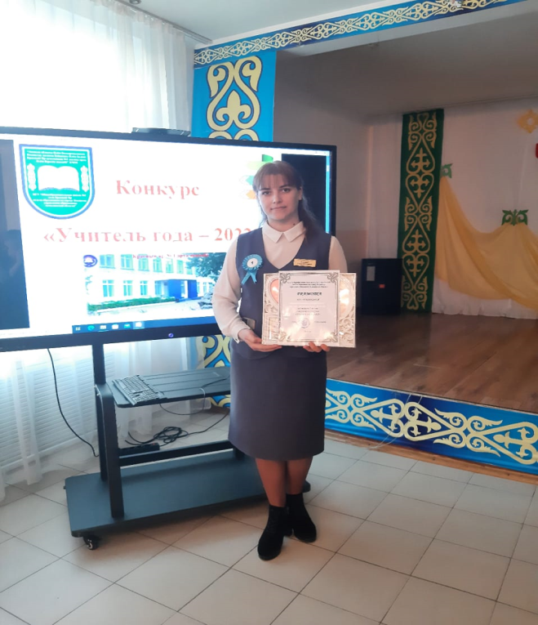
Хамдиева Дарья Николаевна
Учитель истории
Категория: педагог-модератор
Стаж работы: 10
Тема самообразования:
«Объяснительно-иллюстративный метод обучения на уроках истории как педагогическая проблема повышения эффективности урока»
www.dasho_90@mail.ru

Slide 13
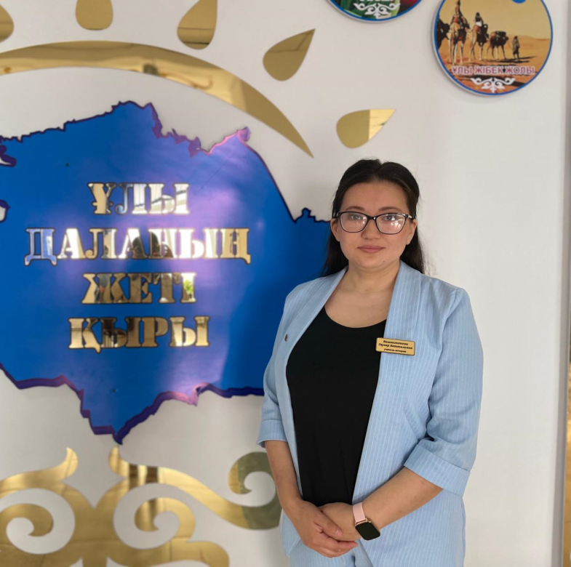
Кожахметова Гаухар Батталовна
Учитель истории
Стаж работы: 8
Тема самообразования:
«Развитие познавательных и творческих способностей на уроках истории»
mgauhar90@gmail.com

Slide 14
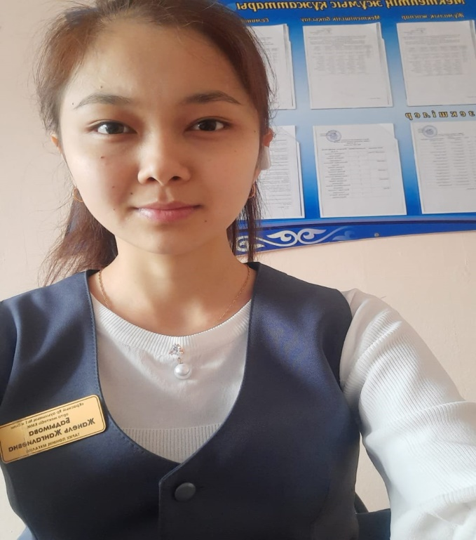
Бадымова Жанель Жангалиевна
Тарих пәні мұғалімі
Жұмыс өтілі: 1
Мұғалімнің жеке проблемасы:
«Тарих сабағында инновациялық технологияларды қолдана отырып оқушылардың танымдық шығармашылығын арттыру»
zhanel.badymova@mail/ru

Slide 15
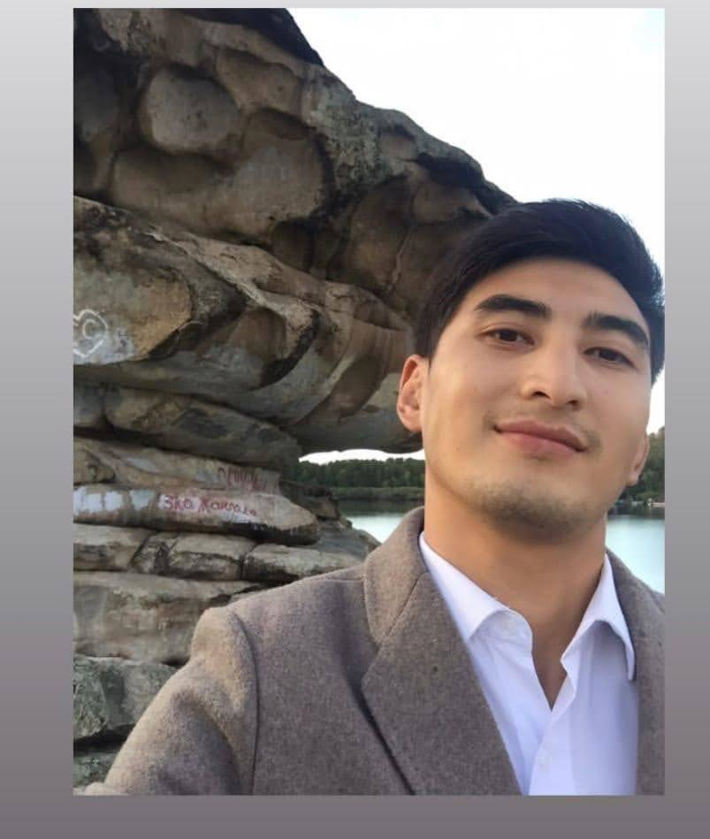
Жаменов Жалгас Балташевич
Тарих пәні мұғалімі
Санаты : педагог - модератор
Жұмыс өтілі: 6
Мұғалімнің жеке проблемасы:
«Заманауи жағдайларда тарих сабағында патриоттық тәрбие беру»
Zhamenov_zhalgas@mail.ru

Slide 16
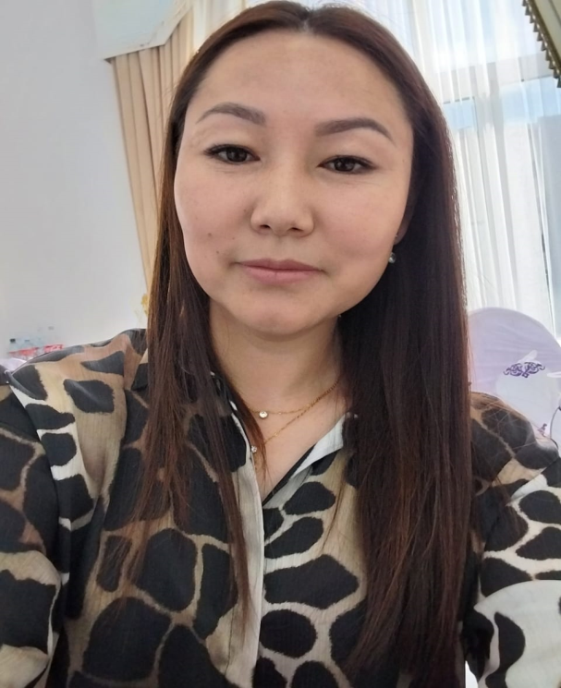
Ситкалиева Айдана Ерлановна
Тарих пәні мұғалімі
Санаты : педагог - модератор
Жұмыс өтілі: 11
Мұғалімнің жеке проблемасы:
«Тарих сабағында ақпараттық коммуникативті технологияларды қолдану»
muldagulova@mail.ru

Slide 17

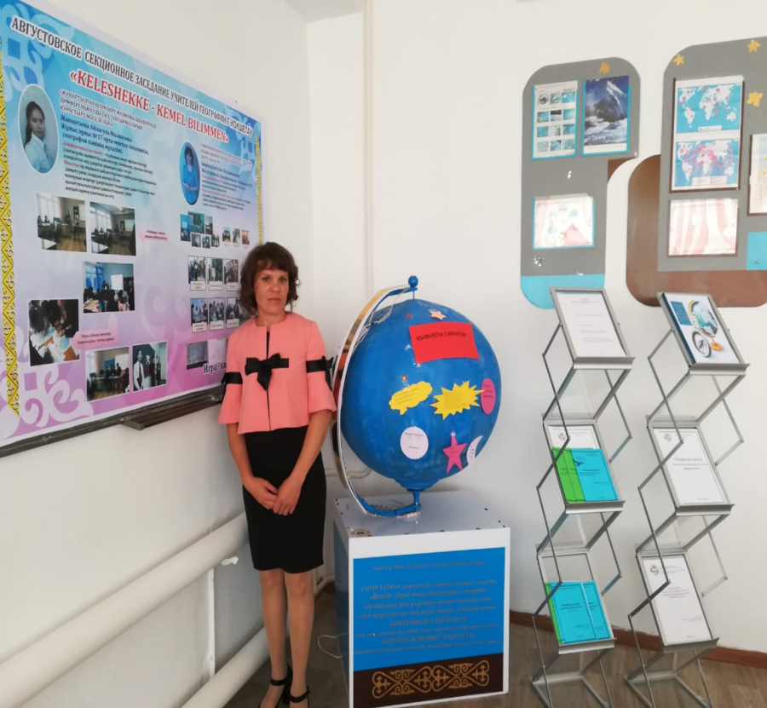
Закревская Ольга Владимировна
Учитель географии
Категория:
Стаж работы: 14
Тема самообразования:
«Развитие научно-исследовательской деятельности на уроках географии и во внеурочное время»
zakrew270886.mail.ru

Slide 18
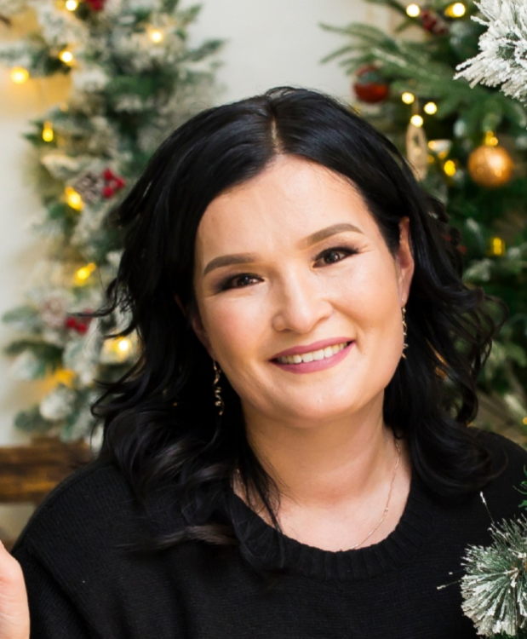
Рахманова Гульмира
Руслановна
Учитель географии
Категория: педагог-модератор
Стаж работы: 16
Тема самообразования:
«Формирования и умений и навыков работы с картографическим материалом»
mika_82006@mail.ru

